Slide 1
Домашние животные и их детеныши
ГБДОУ детский сад №74 Кировского района
Презентацию подготовила:
Приходько Е.В.

Slide 2
Содержание
Корова с теленком
Коза с козленком
Лошадь с жеребенком
Овца с ягненком
Кошка с котенком
Собака со щенком
Свинья с поросенком
Крольчиха с крольчонком

Slide 3
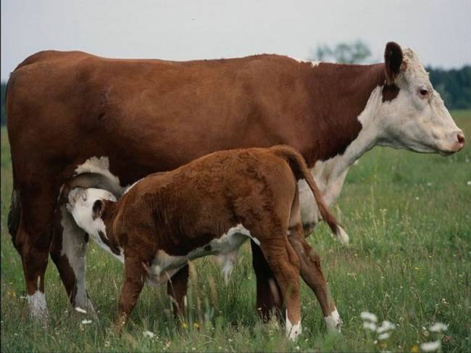
Корова с теленком

Slide 4
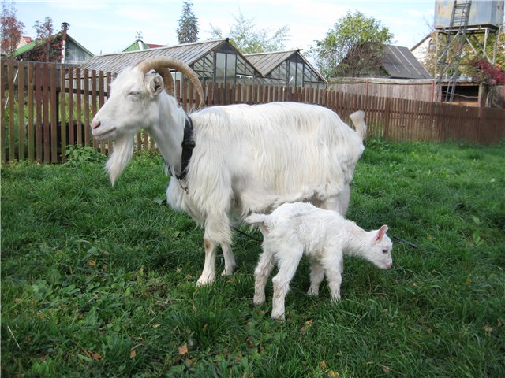
Коза с козленком

Slide 5
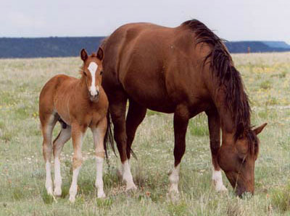
Лошадь с жеребенком

Slide 6
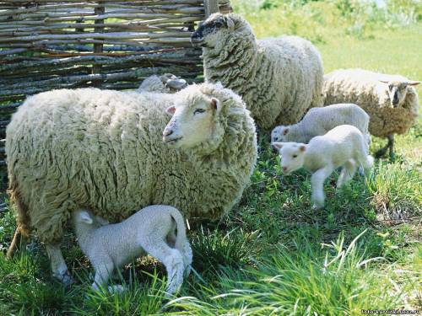
Овца с ягненком

Slide 7
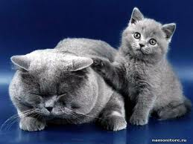
Кошка с котенком

Slide 8
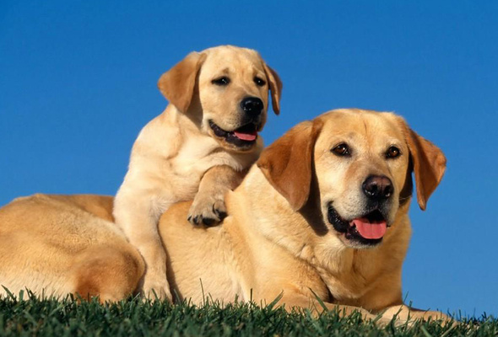
Собака со щенком

Slide 9
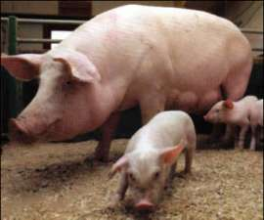
Свинья с поросенком

Slide 10
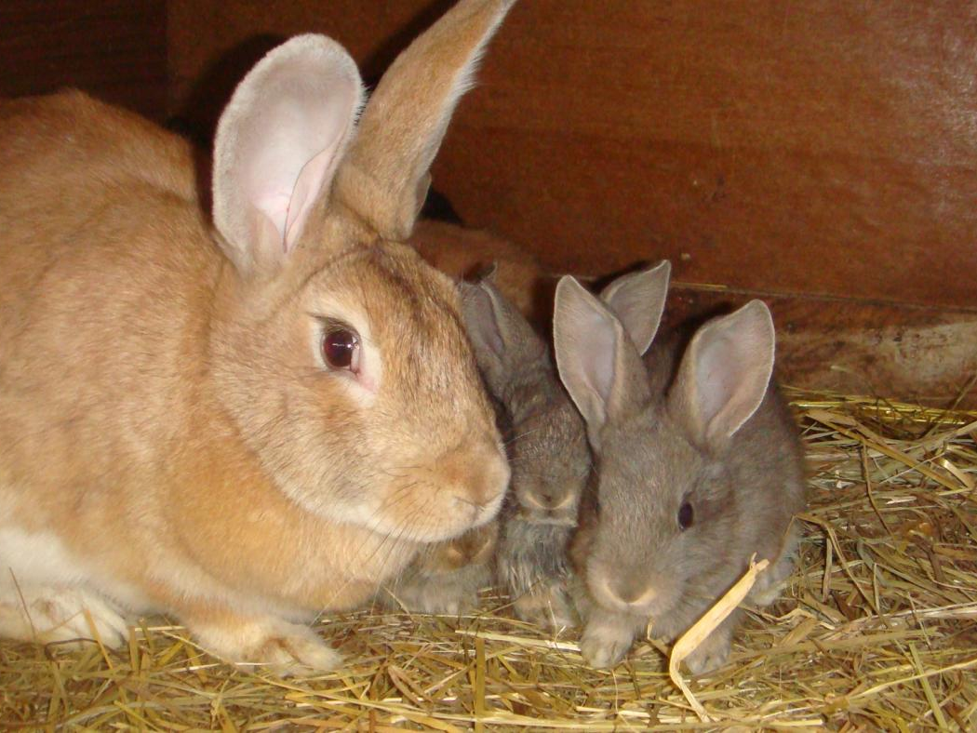
Крольчиха с крольчонком

Slide 11
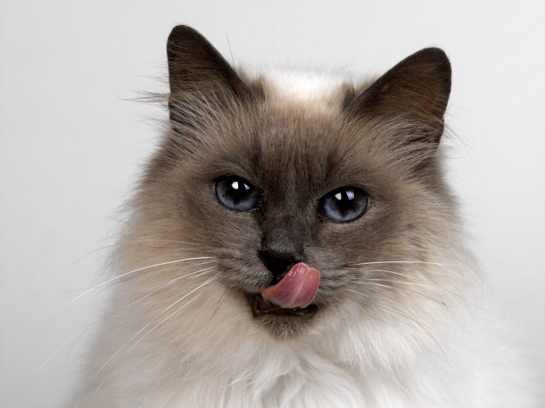
Мяу! конец

